Slide 1
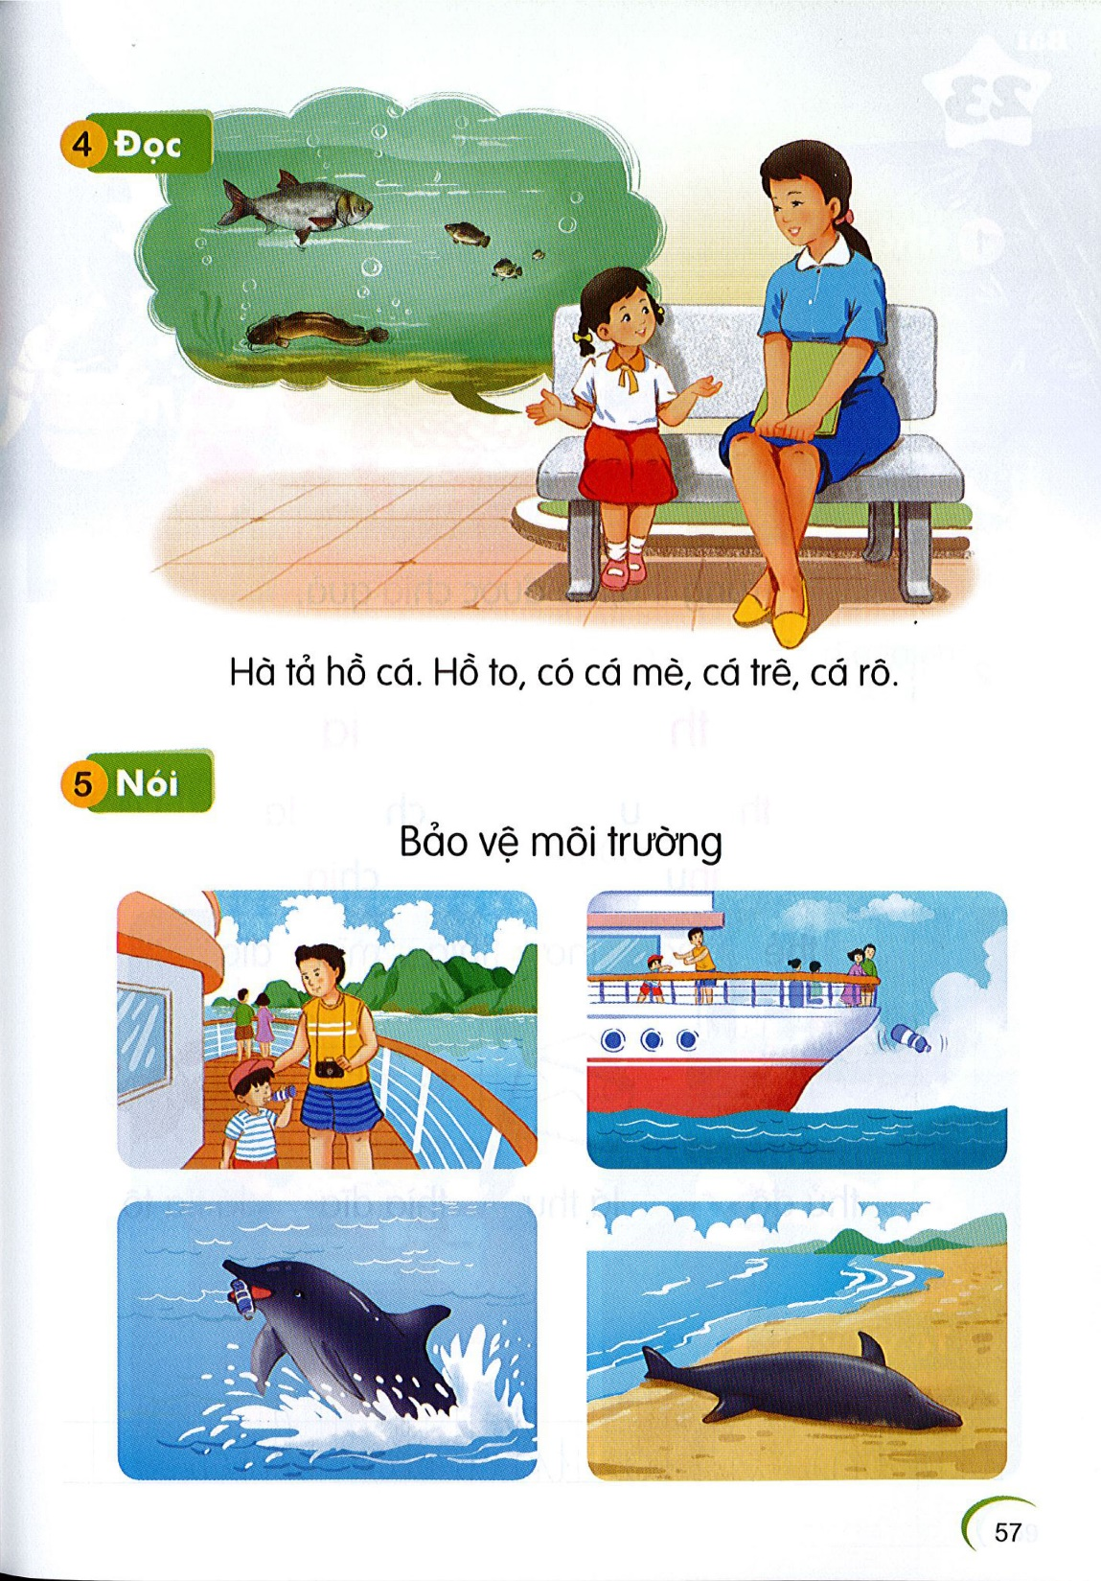

Hà tả hồ cá.Hồ to, có cá mè, cá trê, cá rô.

Slide 2

Bảo vệ môi trường

Slide 3





Chào các con
Hẹn gặp lại các con

